Slide 1
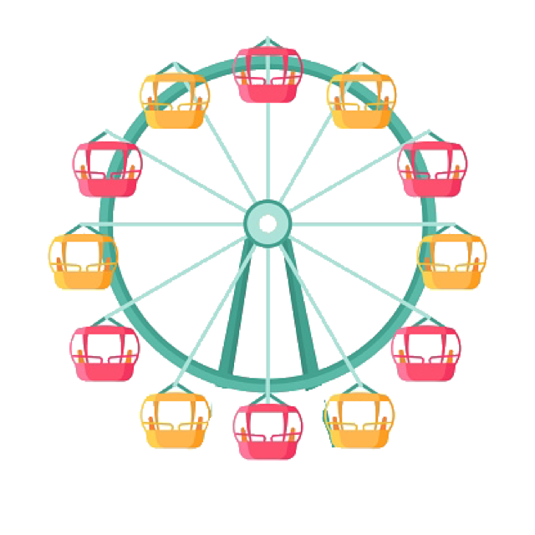

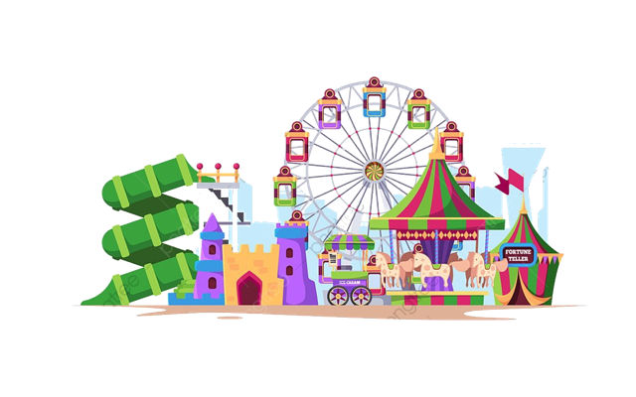

المدينة الترفيهية لباب النسبة المئوية

Slide 2

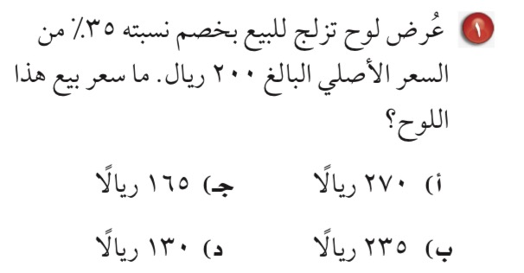
أ
ب
ج
د
السؤال الأول

Slide 3

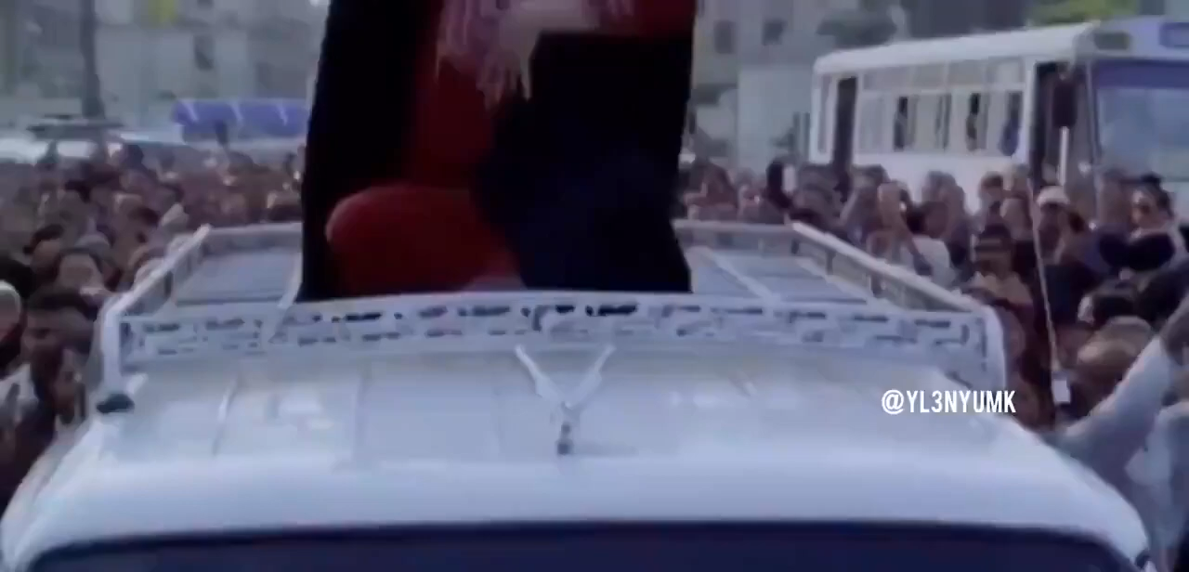
د
السؤال الأول

Slide 4
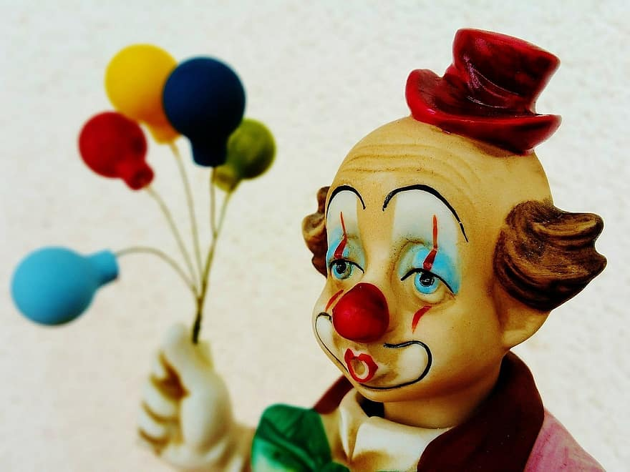
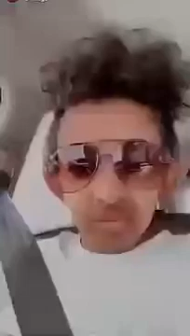
أ
ب
ج
د
السؤال الأول

Slide 5
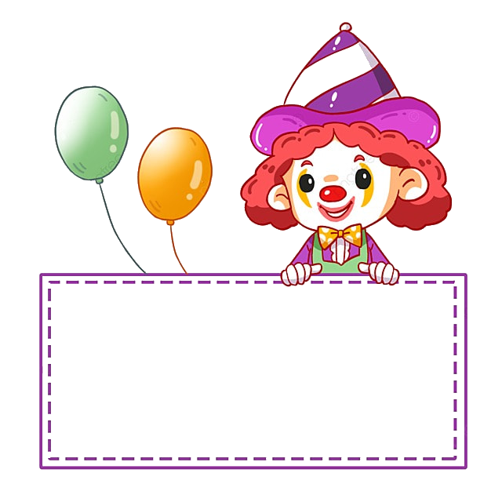
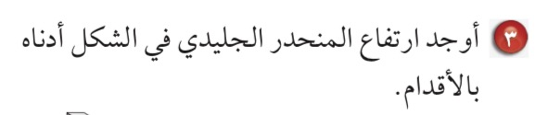
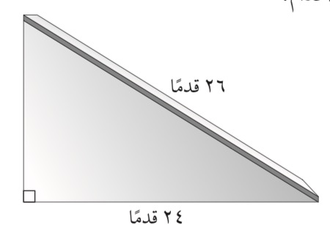
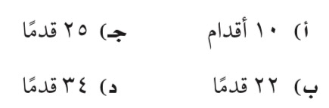
أ
ب
ج
د
السؤال الثاني

Slide 6
أ
ب
ج
د
السؤال الثاني

Slide 7
أ
ب
ج
د
السؤال الثاني

Slide 8

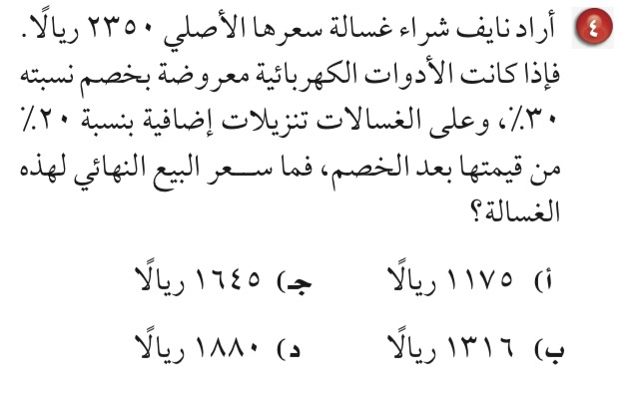
أ
ب
السؤال الثالث
ج
د

Slide 9
أ
ب
ج
د
السؤال الثالث

Slide 10
أ
ب
ج
د
السؤال الثالث

Slide 11

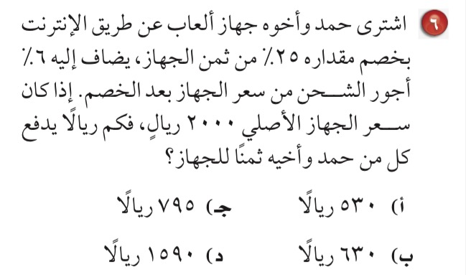
أ
ب
ج
د
السؤال الرابع

Slide 12
أ
ب
ج
د
السؤال الرابع

Slide 13
أ
ب
ج
د
السؤال الرابع

Slide 14
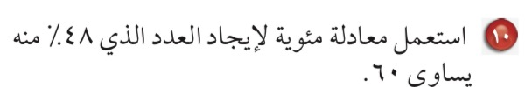
١٢٥
١٢٨
١٣٠
١٣٢
السؤال الخامس

Slide 15
أ
ب
ج
د
السؤال الخامس

Slide 16
أ
ب
ج
د
السؤال الخامس

Slide 17

حان الوقت للعودة إلى المنزل

